Slide 1
СУНДУЧОК С ЗАСТЫВШИМИ ДИМИНУТИВАМИ: УМЕНЬШИТЕЛЬНО-ЛАСКАТЕЛЬНЫЕ СЛОВА В РУССКОМ ЯЗЫКЕ
методический кейс
по развитию практик обучения русскому языку и языкам народов России в контексте межкультурной коммуникации

Slide 2
Диминутивы (уменьшительно-ласкательные образования) – это неотъемлемая часть русского языка. Они активно и регулярно образуются от существительных как для обозначения предметов меньшего размера, чем «стандартные», так и для передачи различных оттенков отношения. Однако, не всё так просто.
В русском языке существует много диминутивов, к которым нелегко найти пару из “стандартного” мира.

Slide 3
Некоторые самые обычные слова, типа корица, мешок, полотенце, глазок (дверной), пестик (цветка), хрусталик (глаза), крестец (часть позвоночника) и так далее, некогда были образованы с помощью уменьшительных суффиксов, но сейчас не воспринимаются диминутивами
Семантически они очень далеко разошлись со своими «родителями» - производящими словами мех, кора, полотно, пест, хрусталь, крест.

Slide 4
Некоторые застывшие диминутивы, как ласточка, сойка, внучка, ботинки, сосульки, пупок, ветка вытеснили слова, от которых произошли, или же употребялются чаще них
сравните селёдка и сельдь, чашка и чаша, ПУПОК и ПУП.

Slide 5
Иногда производящие слова, ставшие более редкими, употребляются, чтобы придать речи официальный или возвышенный характер.
Интересно, что с этой целью могут использоваться и т.н. обратные дериваты: ЗОНТ (от зонтик, адаптированного голландского zonnedek)..

Slide 6
Интересно, что иногда создаются «псевдородители». То есть у слов «отламывают» не суффиксы, а ошибочно принимаемые за них «родные части». Самый известный пример — ик в слове зонтик, заимствованном из голландского zonnedek (навес от солнца на корабле). В русском языке -ek превратилось в -ик, потом было принято за уменьшительный суффикс, как в словах столик, шарфик, а потом в результате его «отвинчивания» получилось зонт.

Slide 7
Случай 1.
Изучая школьные предметы, мы сталкиваемся с такими терминами, как ПЕСТИК и ТЫЧИНКИ (половые органы цветка), кровяные ТЕЛЬЦА, УСТЬИЦЕ (отверстие на поверхности листка), КРЕСТЕЦ (часть позвоночника), РАДУЖКА и ХРУСТАЛИК (часть глаза) и т.д. По значению эти слова не похожи на уменьшительные, они обозначают совершенно отдельные объекты. А вот по форме – да. Пестик – как БИЛЕТИК, крестец – как ХЛЕБЕЦ, тельца – как ДЕРЕВЦА, радужка и хрусталик – как дорожка и нолик и т.д.

Slide 8
Случай 1.
Почему же эти термины напоминают диминутивы? Потому что учёные назвали все эти части организмов растений и животных по ассоциации с бытовыми и природными предметами или явлениями: радуга, хрусталь, тела, крест и пр. Некоторые бытовые предметы и их названия уже редко употребляются, например, ТЫЧИНа («всякий прут и хворостина, колышек, лучина, воткнутая в землю» (Даль, в статье «тыкать») и ПЕСТ:

Slide 10
Случай 1.
Уменьшительные суффиксы здесь выражают одновременно уменьшительность и подобие. По смыслу слова с уменьшительными суффиксами и слова, от которых они произошли, очень далеки друг от друга, поэтому они и не воспринимаются как диминутивы, независимо от того, живы ли их «родители», как в парах РАДУГа – РАДУЖКа, или уже полузабыты, как в парах ПЕСТ – ПЕСТИК.

Slide 11
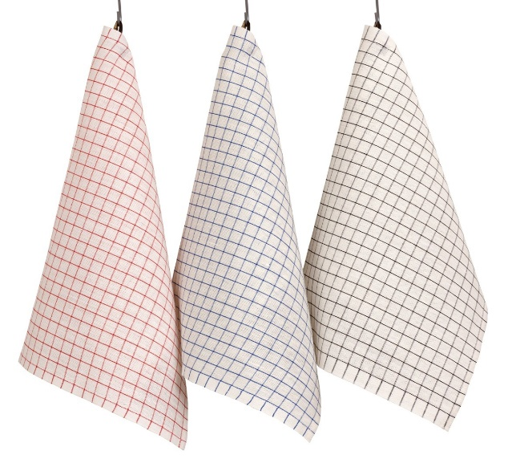
Такое бывает не только с научными терминами, но и с разными хозяйственными и бытовыми словами. КОРИЦА исходно «маленькая кора», МЕШОК – «маленький мех», ПОЛОТЕНЦЕ – «маленькое полотно», но, хотя слова МЕХ, КОРА и ПОЛОТНО сохранились, расхождение смысла не дает воспринимать их «пары» ни родственными, ни уменьшительными.

Slide 12
Случай 1.
словах КОРИЦА и МЕШОК даже суффиксы не выделяются – сравните ВЕЩИЦА – ВЕЩЬ и ПУШОК – ПУХ. Другие примеры: ГЛАЗОК в двери, ЯЗЫЧОК замка, ДОНЫШКО бутылки, ГОЛОВКА гвоздя, НОЖКА гриба.

Slide 13
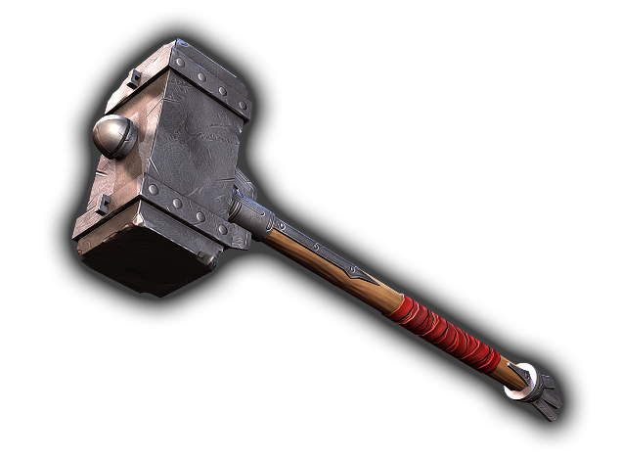
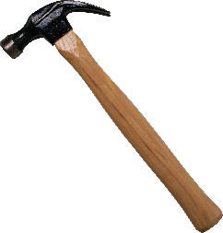
Случай 1.
Более того. Хотя МОЛОТОК – это явно маленький МОЛОТ, но используется меньший предмет независимо от «родителя» и сталкиваемся мы с ним куда чаще. Поэтому и МОЛОТОК, несмотря на суффикс, не воспринимается как уменьшительное образование.
Всё это подтверждается отсутствием помет «уменьш.» в словарях у этих слов.

Slide 14
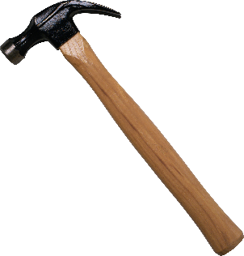
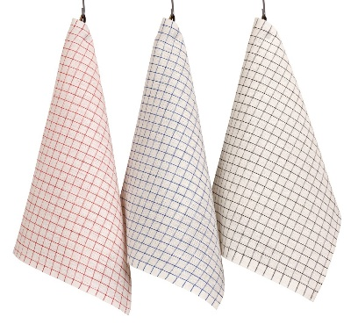
Случай 1.
Итак, отличительная черта «случая 1» - то, что «родители», как правило, сохранились в языке и продолжают употребляться в своём прямом значении: МЕХ, КОРА, ГЛАЗ, ЯЗЫК, ПОЛОТНО, ТЫЧИНА, ПЕСТ, РАДУГА, ХРУСТАЛЬ, ТЕЛА, УСТЬЕ, НОГА, ЯЗЫК, ГОЛОВА и многие другие, но дети от них «отдалились» и перестали быть «маленькими».

Slide 15
Случай 2.
Знаете ли вы, что некогда, в глубине тысячелетий, слово СОЛНЦЕ было таким же уменьшительным, как сейчас слово ОКОНЦЕ? Только во втором случае «родитель» сохранился – ОКНО. А вот слово, от которого произошло слово СОЛНЦЕ, не сохранилось. Но о том, что оно было, свидетельствует хотя бы уменьшительно-ласкательное СОЛНЫШКО, в корне которого нет суффикса –Ц-. Почему же мы забыли это слово?

Slide 16
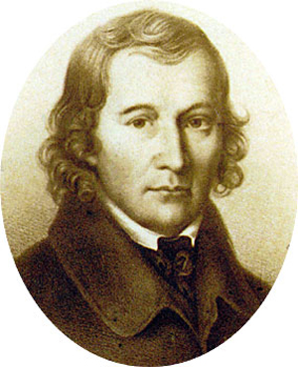
Случай 2.
Еще филолог 18 века Якоб Гримм считал, что причина в том, что люди часто называли светило словом, выражающим с помощью суффикса не «малость», а отношение – то, что солнце им «любезно». Диминутив вытеснил «родителя» и утратил диминутивность.

Slide 17
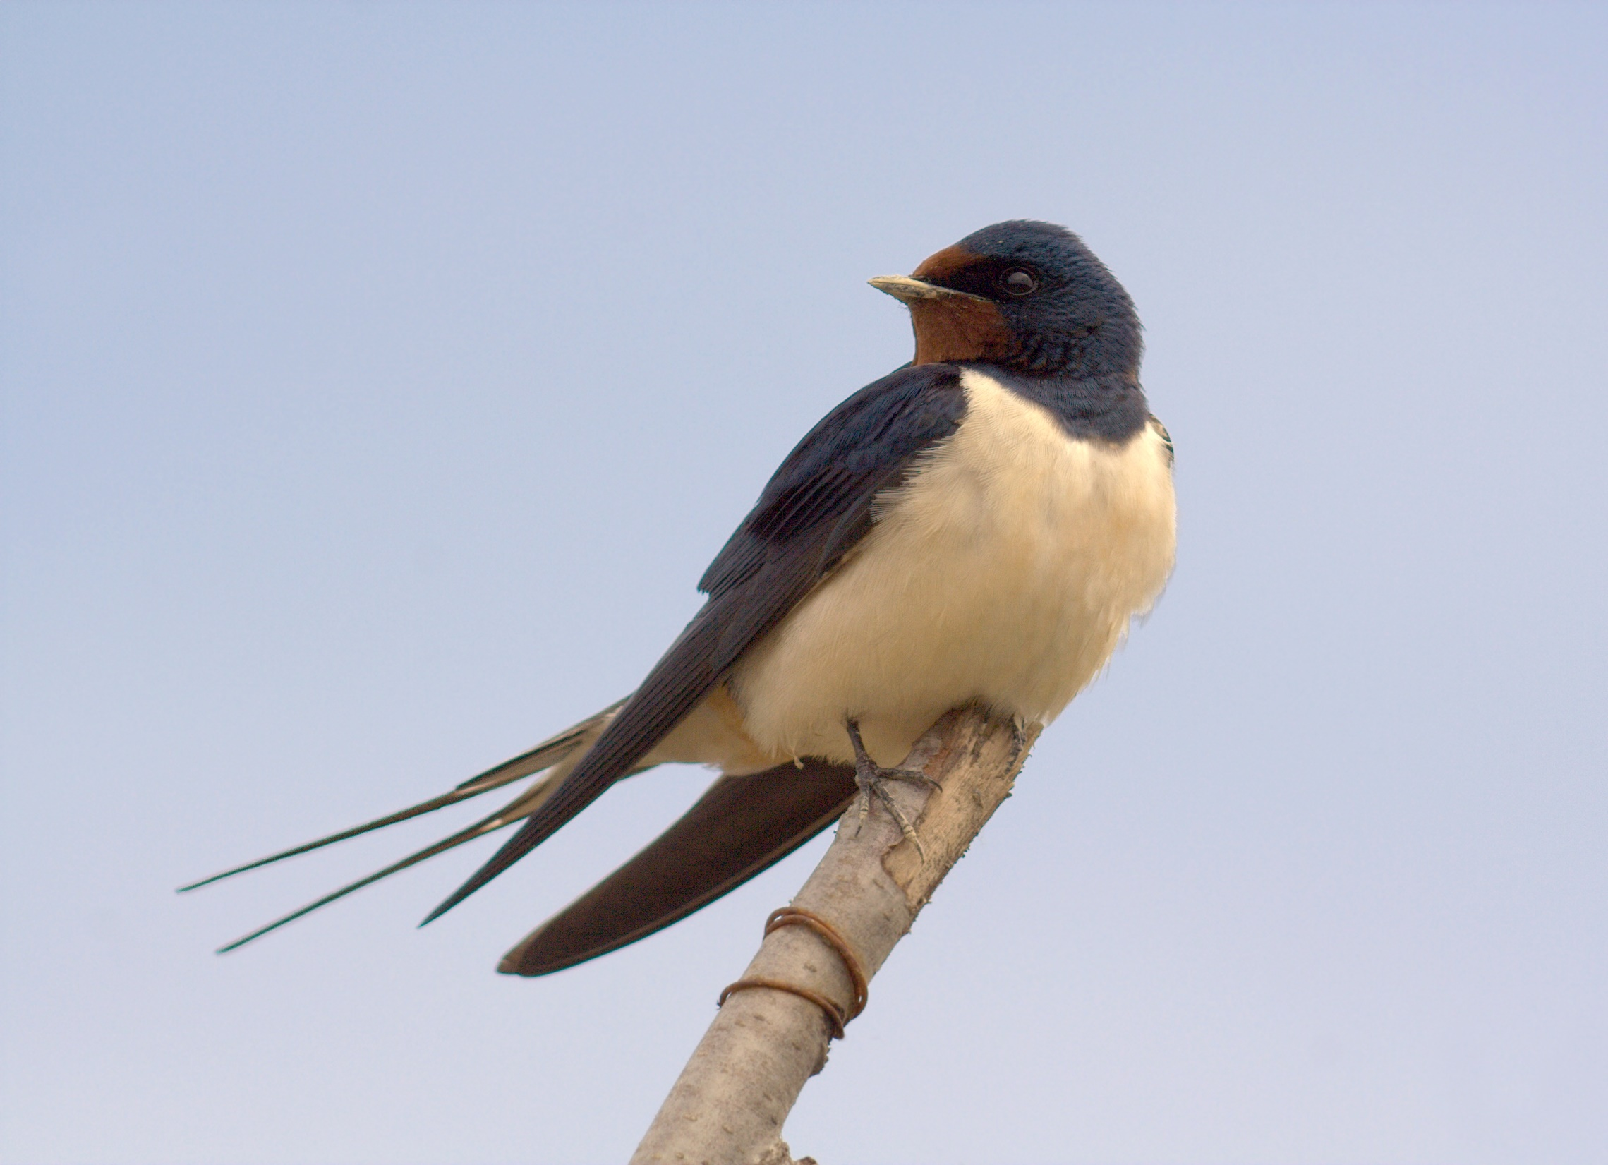
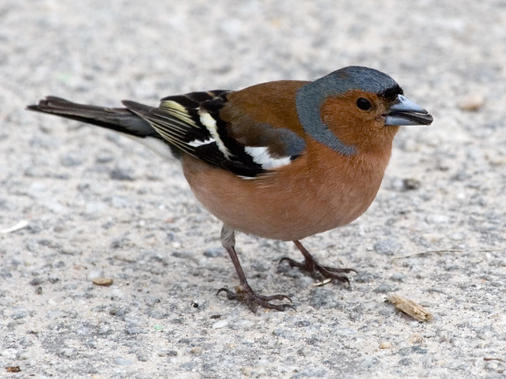
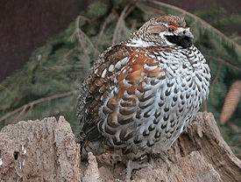
Случай 2.
В русском языке таких слов тоже много. Среди них очень много названий птиц: ЛАСТОЧКА, ЗЯБЛИК, СОЙКА, ВАРАКУШКА, РЯБЧИК, КОБЧИК и даже ПТИЦА!
ласточка
зяблик
Древнерусское ПТА (ПЪТА) «птица» давно забыто.
рябчик

Slide 18
Случай 2.
Также рано утрачено древнерусское название ЗЯБЕЛ, см. «зяблик, исконное, от зябел, от zenba «зяблик», до сих пор в нек. слав.яз.» [Шанский, Боброва 1994]
зяблик

Slide 19
Случай 2.
Но ещё в 18 веке, по данным «Словаря русского языка XVIII века», пары пенка – пеночка, рябец – рябчик, соя – сойка были такими же живыми, как сегодня чиж – чижик,
рябчик

Slide 20
Случай 2.
Голубь и ласточка любимые Богом птицы.(…) Гнездо ласточки разорять грех. Кто разорит гнездо ласточки, у того будут веснушки. Благовещенье без ласточек, холодная весна. Ранние ласточки к счастливому году. (…) Ластушка, ласкательное, приветливое обращенье к близкой женщине, сестре, невесте. (…) Ластушенок м. ластушата мн. ласточкин птенец».
ласточка
В Словаре Академии российской:«Ластка, и, ж.1.То же, что ласточка»

Slide 21
Случай 2.
Наконец, как столетия назад мы ласково называли друг друга названиями птиц: касатка, касаточка и касатик, соколик, голубчик и голубушка, лебёдка и лебёдушка, так и современные мамы пишут о своих детях в соцсетях: «Моя маленькая птичка сделала дракошика», «ласточка моя, ты мое счастье!»

Slide 22
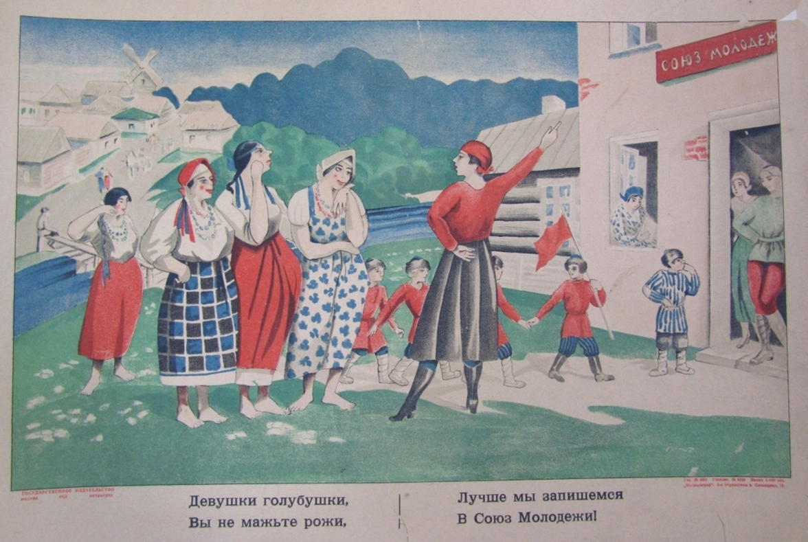

Slide 23
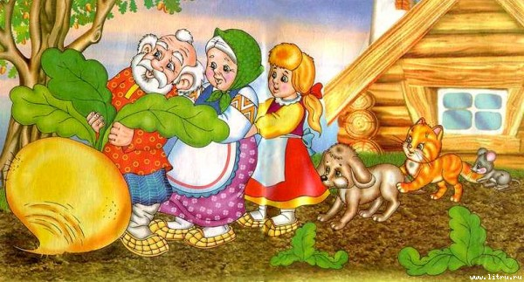
Бывшие диминутивы – это слова девочка и мальчик, внучка, бабушка и дедушка, бабочка и козявка, яйцо и ряпушка, волнушка и курица, пятка и пупок, зрачок и макушка, лягушка и тушканчик, пупырышек и веснушка, удочка и венок.
«…вышла старшая ВНУКА…»

Slide 24
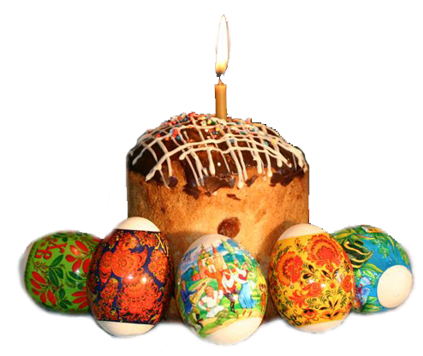
В одних случаях «родители» исчезли, как МАКУША, РЯПУСА, ВОЛНУХА, КОЗЯВА, ЯЕ, БАБА «насекомое», ПУПЫРЬ, ВЕСНУХА.
ЯЕ – ЯЙЦО - ЯИЧКО

Slide 25
В других они стали редкими, как МАЛЕЦ, ПУП, ПЯТА, ЗРАК, ЛЯГУХА, ТУШКАН..
малец, кура, лягуха сохранились в разговорной речи и диалектах.
МАЛЕЦ - МАЛЬЧИК

Slide 26
В-третьих – просто потихоньку вытесняются на периферию, например, БАБА в значении «мама родителя» осталось только в детской речи, в то время как БАБУШКА используется даже в юридических текстах.
Последнее официальное использование слова БАБА в значении «бабушка»: «Иоанна IV баба прежде такожде с Филиппом 2 о королевстве спор имела»
БАБА - БАБУШКА

Slide 27
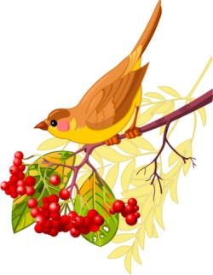
Пята, уда, дуда, цвет «цветок», зрак, пуп, ветвь, дева, кроха (в 2х значениях, прямом ‘малая частица’ и переносном ‘маленькое существо, ребенок’), вервь, чара, кус, улита стали стилистическими архаизмами..
ВЕТВЬ – ВЕТКА - ВЕТОЧКА
ДЕВА - ДЕВОЧКА

Slide 28
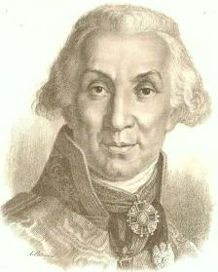
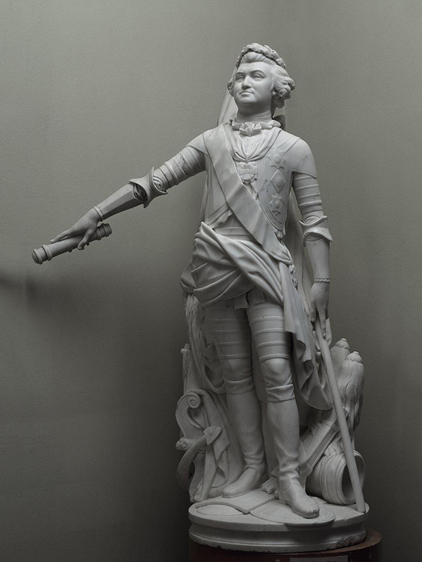
Вот поэт Державин пишет о Потёмкине, что он «рядит щёголей в БОТИНЫ…», делая примечание: «Лёгкие сапожки, которые ввёл Его Светлость в употребление своим примером». Французское bottine сначала превратилось в ботины.
Ботины?
Г.Р.Державин

Slide 29
Вот нашлась та самая БУТЫЛА (первый раз слово употреблено в 1714 году). Это один из разнообразных вариантов, передававших французское bouteille или немецкое buttel. Победили в итоге первые варианты — бутыль (1694) и обычное сегодня бутылка (1702). А было еще и бутель (1706)!

Slide 30
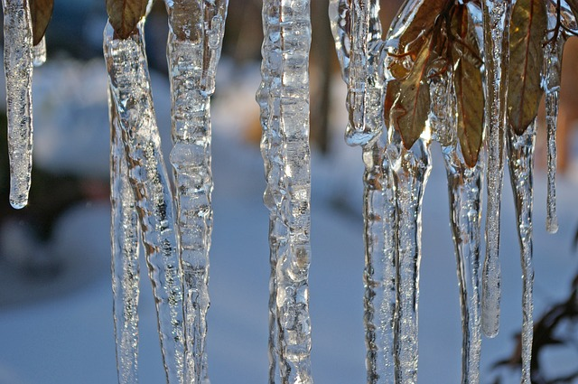
Иногда, люди пишут и говорят вместо диминутивов слова без суффиксов для придания речи солидности, например, сосуля вместо сосулька, пуп вместо пупок. В официальной и научной речи, в документах вместо уже привычных бывших нейтральных или разговорных диминутивов хорёк, селёдка, картошка, редиска используются слова хорь, сельдь, картофель, редис
Сосуля или сосулька?

Slide 31
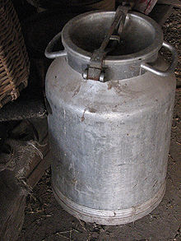
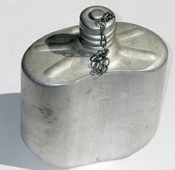
Вот фляга, получилось путем «отвинчивания» -к от фляжка, по образцу бумага — бумажка, но -к здесь всё же настоящий суффикс: с его помощью было приспособлено к русскому языку немецкое flasche.
Фляга, то есть фляжка с «отвинченным -к», как в случае с зонтом, стало обозначать или большой предмет — или тот же самый, но более солидно..

Slide 32
Отвинчивание настоящих, но давно и прочно прилипших к слову суффиксов называется «обратной деривацией», и этим любят заниматься дети. Рюмка становится рюмой, шапка - шапой, сосиска - сосисой… Иногда при этом получаются реальные слова, например, чаша, лава, вила.

Slide 33
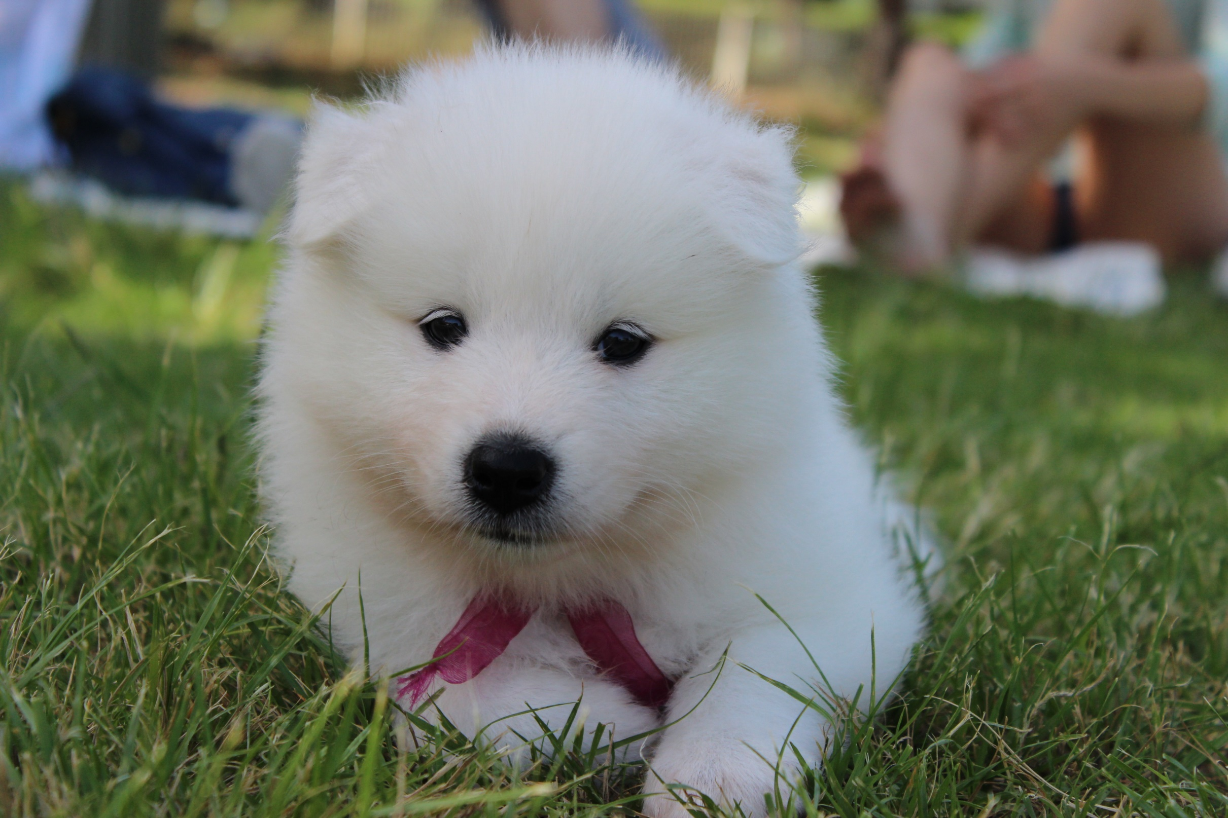
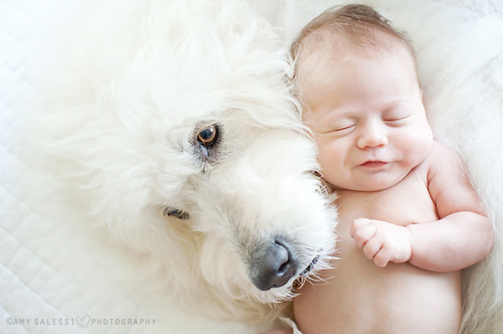
А хозяева питомцев с помощью такой же обратной деривации, наоборот, добавляют мимимишности, называя их щен, птен, улита, дворняга, улита, кроха, кнопа… При этом улита, дворняга и кроха – «настоящие», а кнопа, щен и птен – «придуманные». Но в любом случае тут «дырка от суффикса» — усилитель эмоционального заряда.
Щен, но не дворняга
Кнопа или кроха?

